Slide 1
马克思主义的诞生和指导的各国革命斗争
1、马克思主义的诞生的标志性事件——
《共产党宣言》的发表
2、马克思主义的诞生后的第一次伟大实践
——
巴黎公社
3、马克思主义诞生后指导的中国革命——
新民主主义革命
4、马克思主义的诞生后指导的第一次取得胜利的社会主义革命——
十月革命

Slide 2
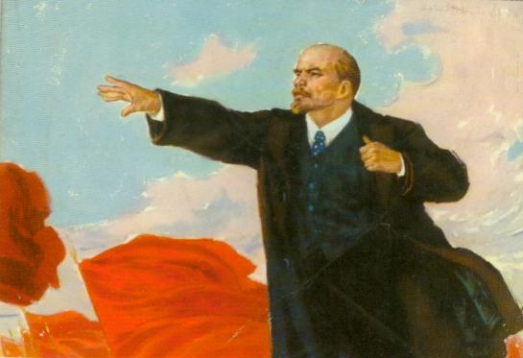
人教版九年级上册
第三单元 第一次世界大战和战后初期的世界
第9课列宁与十月革命
社会主义由
理想变为现实

Slide 3

教学目标
1．了解俄国十月革命发生的原因、经过、结果。
区分二月革命与十月的性质
2．了解世界历史上第一个社会主义国家的诞生及重大意义。
3．学习列宁的革命首创精神，懂得无产阶级革命是俄国历史发展的选择，培养学生形成科学的社会主义观。

Slide 4
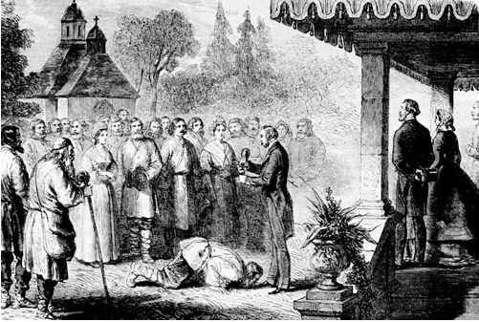
1861年俄国农奴制改革

Slide 5
材料一：1861年俄国农奴制改革以后工业发展状况
种类 | 棉纺织品 | 生铁 | 熟铁 | 煤炭 | 铁路
增长 | 76% | 190% | 116% | 131% | 增加到32000千米
材料二： 1861年改革后，俄国是小农经济占优势的国家，农业人口占全国人口的4/5。1913年按人口计算，俄国的钢产量只及美国的1/11，德国的1/8，英国的1/5，法国的1/4。石油产量只及美国的27.1%。俄国的国民经济人均收入只及美国的1/7，英国的1/5，法国的1/4。
——王斯德主编《世界近代史》
①1861年农奴制改革后，俄国资本主义有所发展；
②但与西欧、北美主要资本主义国家相比，俄国依然很落后。

Slide 6
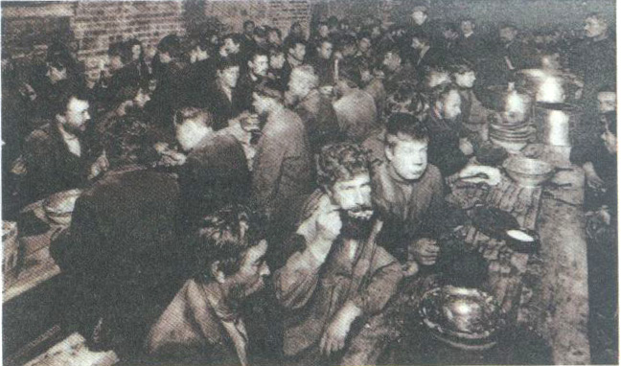
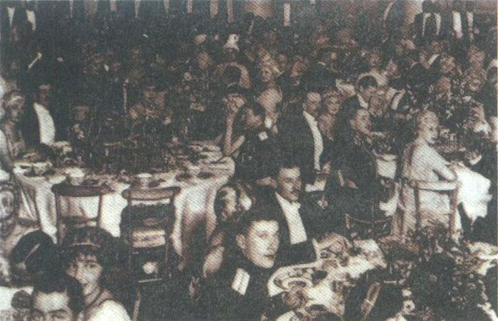
上流社会举行的豪华酒宴
矛盾尖锐
穷人在施粥棚内勉强果腹

Slide 7
材料三：
第一次世界大战期间，俄国1500万成年男子被征入伍，200万匹马被征军用。俄军伤亡数百万人； 1916年全国播种面积下降85%。到1917年，150万人死于战争，400万伤残。 战争让俄国大量企业倒闭，国家债台高筑，经济濒于崩溃，物质匮乏，粮食奇缺，民众饥寒交迫。
俄国无产阶级工作时间一般长达10多小时，工资只相当于美国工人的1/3。
“一战”给俄国带来深重灾难，加剧了社会矛盾。

Slide 8
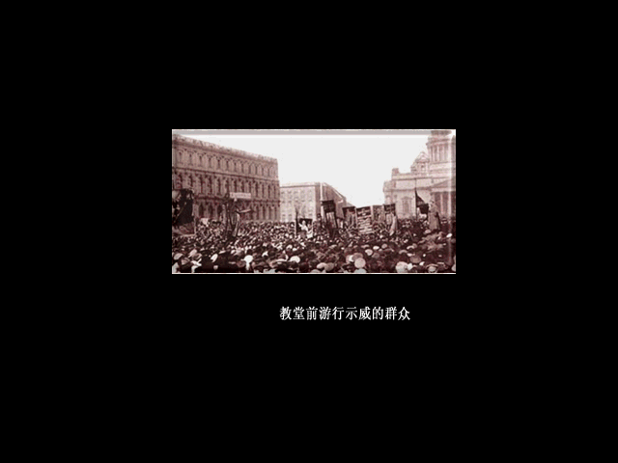
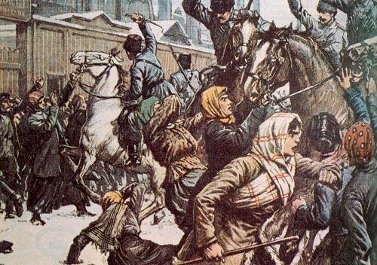
沙皇驱赶示威群众
第一次世界大战中俄国群众游行示威
第一次世界大战
假如没有战争，俄国也许几年甚至几十年内都不会发生反对资本家的革命。
——列宁

Slide 9

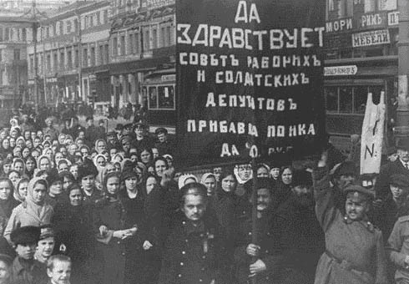
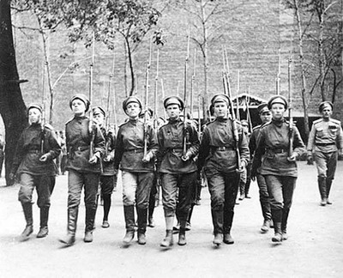
二月革命
口号：“打倒沙皇”“打倒战争”

Slide 10

二月革命
时 间：
主 力：
结 果：
性 质：
1917年3月（公历）
——俄历二月
工人、士兵
①推翻了沙皇专制统治
②出现了两个政权并存局面——工人士兵代表苏维埃和资产阶级临时政府
二月革命后资产阶级临时政府的政策：
对外：继续进行帝国主义战争；
对内：力图扑灭国内的革命火焰。
资产阶级民主革命

Slide 11


人民的抉择
资产阶级临时政府
政府不愿意结束战争，因为俄国对它的盟友负有某些不可推卸的义务。这些论点似乎是合情合理的。
同时，政府拒不接受工人八小时工作制的要求，也不实施土地改革。
—《全球通史》
工人士兵代表苏维埃
退出帝国主义战争；国内一切土地归国家所有，没收地主土地，由当地雇农和农民代表苏维埃支配……成立从下到上由全国的工人、雇农和农民代表苏维埃组成的共和国。
——《四月提纲》

Slide 12
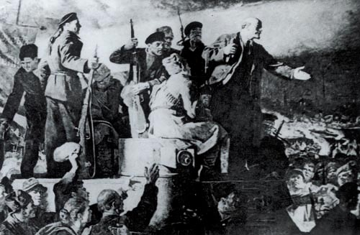
列宁回到
彼得格勒
和平
转移
俄国革命必须从资产阶级民主革命向无产阶级社会主义革命过渡，使政权转到无产阶级和贫苦农民手中。
——列宁《四月提纲》

Slide 13
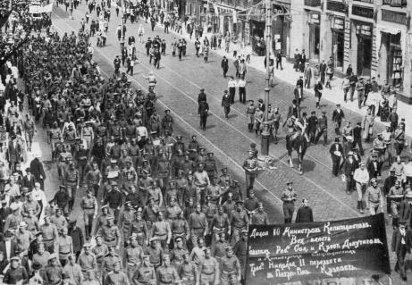
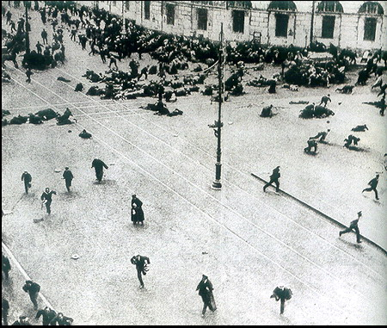
七月流血事件
1917年7月，彼得格勒50多万工人、士兵上街游行示威，遭到资产阶级临时政府血腥镇压。

Slide 14
十月革命的背景
俄国十月革命爆发的背景（原因）？
(1)沙俄是帝国主义国家最薄弱的环节。
（2）一战给俄国人民带来了深重的苦难，激化了矛盾。
(3) 二月革命后临时政府继续执行反人民的内外政策

Slide 15
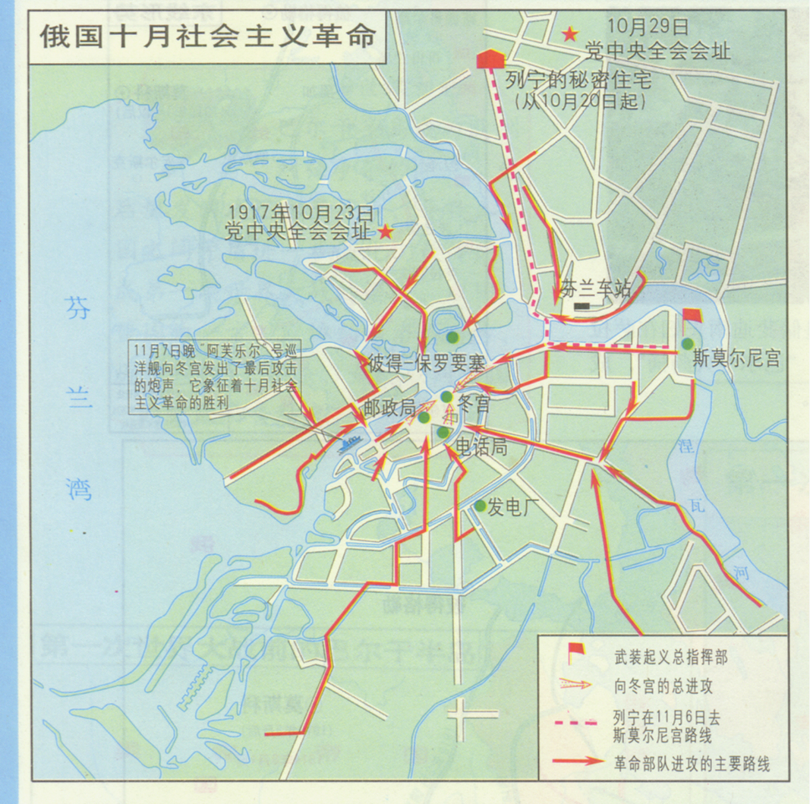
十月革命的经过
1917年11月6日晚，彼得格勒武装起义爆发。
斯莫尔尼宫
阿芙乐尔号
冬宫

Slide 16
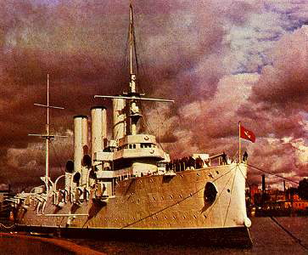
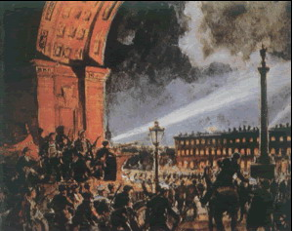
“阿芙乐尔”号巡洋舰
工人赤卫队攻打冬宫
起义的第二天起义就取得了胜利
推翻了资产阶级临时政府
发生在俄历十月，史称“十月革命”

Slide 17
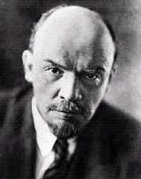
十月革命
时间：
1917年11月7日
领导者：
列宁
彼得格勒
地点：
推翻资产阶级临时政府 ，建立社会主义国家
结果：
性质：
社会主义革命（无产阶级革命）
建立政权：
苏维埃俄国

Slide 18
二月革命与十月革命的比较
名称 | 时间 | 地点 |  | 结果 | 性质
二月革命
十月革命
革命任务
1917.3
推翻沙皇专制统治
推翻沙皇专制统治，两个政权并存
资产阶级民主革命
彼得格勒
推翻资产阶级临时政府，成立人民委员会， 建立第一个社会主义国家。
1917.
11、7
推翻资产阶级临时政府
无产阶级社会主义革命

Slide 19
建立巩固新政权
政治
经济
军事
外交
1、成立苏维埃政府——人民委员会
2、列宁担任主席
1、将大工业、铁路和银行收归国有，建立社会主义公有制
2、废除土地私有制，没收地主、皇室和寺院的土地，分给农民耕种
废除了旧的常备军，组建了红军
1、废除沙皇政府和临时政府与外国签订的一切不平等条约
2、颁布《和平法令》，退出第一次世界大战

Slide 20
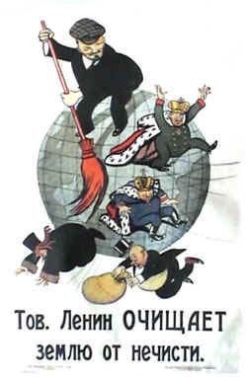
苏联是当时唯一的社会主义国家。资本主义国家把苏联看作是“毒瘤”，欲彻底除之而后快。
其他的资本主义国家
俄国国内的地主、资本家和沙皇军官
联合起来
国内
国外
三年国内战争

Slide 21
“战时共产主义政策”
时间
1918～1920年（三年卫国战争）
背景
为反击国内外敌人的进攻，保卫苏维埃国家。
苏俄粉碎了国内外的叛乱和干涉政权得以巩固
内容
⑴农业：实行余粮收集制
⑵工业：中小企业国有化
⑶商业：取消自由贸易，实行实物配给制
作用
最大限度地动员了全国的财力、物力，为保卫苏维埃国家创造了必要的物质基础。

Slide 22
十月革命的影响
材料四：“十月革命是马克思主义者对其理论的一次成功的实践性试验。”
——《全球通史》
材料五：“俄国人举行了十月革命，创立了世界上第一个社会主义国家……俄国无产阶级和劳动人民的革命精力……像火山一样突然爆发出来了……
——毛泽东
影响：是人类历史上第一次胜利的社会主义革命，建立了第一个无产阶级专政国家，即社会主义国家。

Slide 23
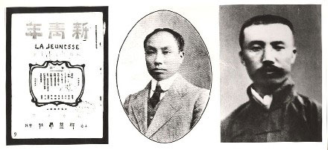
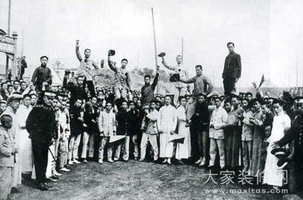
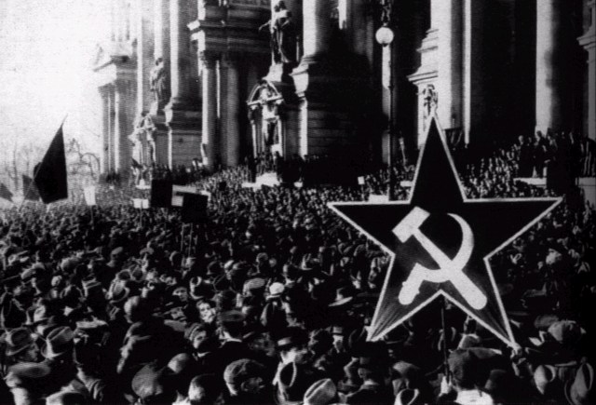
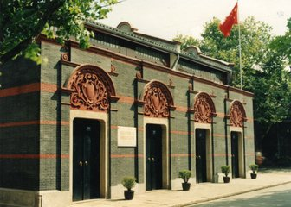
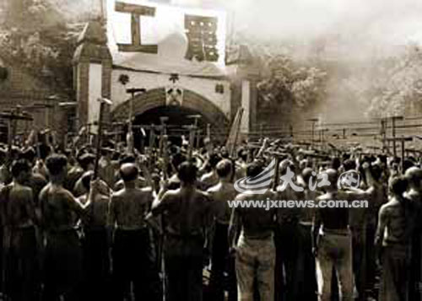
推动了国际无产阶级运动，鼓舞了殖民地半殖民地人民的解放斗争。
马克思主义的宣传
五四运动学生代表
材料六：“十月革命一声炮响，给我们送来了马克思列宁主义。十月革命帮助了全世界的同时也帮助了中国的先进分子，用无产阶级的宇宙观作为观察国家命运的工具，重新考虑自己的问题。走俄国人的路——这就是结论。”
——毛泽东
中共一大会址
五四运动中工人罢工

Slide 24
思考：试比较俄国革命和中国革命取得胜利的方式有何不同？
俄国采取的是中心城市暴动，武装夺取政权。
中国采取的是农村包围城市，武装夺取政权；
启示：马克思列宁主义必须与本国国情相结合

Slide 25
小结
列宁与十月革命 | 背景 | 社会矛盾尖锐
 |  | 一战激化矛盾
 |  | 资产阶级临时政府反人民的政策
 | 过程 | 十月革命
 |  | 巩固政权
 | 影响 | 建立第一个社会主义国家
 |  | 推动国际无产阶级运动
 |  | 鼓舞了世界民族解放斗争
作业：复习本课知识点

Slide 26
归纳总结·整体感知
社会矛盾尖锐
历史背景
一战激化矛盾
资产阶级临时政府反人民的政策
列宁与十月革命
革命进程
十月革命
巩固政权
建立第一个社会主义国家
历史意义
推动国际无产阶级运动
鼓舞了世界民族解放斗争

